Slide 1
BREXIT BE SUSITARIMO: SU MUITINĖS VEIKLA SUSIJĘ KLAUSIMAI

Slide 2
Tai buvo tikrai „kietas“ išstojimo scenarijus...

Slide 3
IŠSTOJIMO BE SUSITARIMO SITUACIJA
Jeigu ratifikuota išstojimo sutartimi nebus nustatyta kita data, visa pirminė ir antrinė ES teisė nebebus taikoma Jungtinei Karalystei nuo 2019 m. kovo 30 d. 00:00 (pagal CET) arba nuo kitos datos, jeigu išstojimo terminas būtų pratęstas
Jungtinė Karalystė ES požiūriu taps „trečiąja šalimi“
Muitinės veiklos srityje taikomi ES teisės aktai nebebus taikomi Jungtinei Karalystei
Prekyboje tarp ES27 ir Jungtinės Karalystės bus taikomi muitai
Jungtinė Karalystė nebeturės prieigos prie ES muitinių naudojamų informacinių sistemų, išskyrus Naująją kompiuterizuotą tranzito sistemą (NCTS)

Slide 4
MUITAI
Nėra pereinamojo laikotarpio
Nėra muitų sąjungos tarp Jungtinės Karalystės po Brexit‘o ir ES
Nėra laisvosios prekybos/ lengvatinės prekybos sutarties tarp Jungtinės Karalystės po Brexit‘o ir ES
Pasaulio prekybos organizacijos arba erga omnes importo muitai
http://ec.europa.eu/taxation_customs/dds2/taric/taric_consultation.jsp
https://litarweb.lrmuitine.lt/taric/web/main_EN

Slide 5
NENUMATYTŲ ATVEJŲ (CONTINGENCY) PRIEMONĖS
Jungtinės Karalystės prisijungimas prie Konvencijos dėl bendrosios tranzito procedūros ir prie Konvencijos dėl prekybos prekėmis formalumų supaprastinimo nuo išstojimo iš ES datos
Reglamentas dėl įvežimo bendrųjų deklaracijų ir išankstinių išvežimo deklaracijų pateikimo terminų, taikomų vežant prekes jūrų transportu iš Jungtinės Karalystės ir į ją (Reglamento 2015/2446 pakeitimas)
Reglamentas dėl garanto įsipareigojimų formų ir dėl oro transporto išlaidų dalies, įskaitomos į prekių muitinę vertę, Jungtinei Karalystei išstojus iš ES (Reglamento 2015/2447 pakeitimas)
Sąjungos muitinės kodekso (Reglamentas 952/2013) 4 straipsnio pakeitimas bus padarytas vėliau, pakeitus ES ir ES veikimo sutartis
Jungtinė Karalystė toliau naudosis prieiga prie NCTS kaip atskira Konvencijos dėl bendrosios tranzito procedūros susitariančioji šalis

Slide 6
INFORMACIJA
Europos Komisijos parengtos gairės, svarstomos techniniuose seminaruose su ES27 atstovais
Rubrika Lietuvos muitinės interneto tinklalapyje https://www.lrmuitine.lt/web/guest/887
Rubrika Europos Komisijos Mokesčių ir muitų sąjungos (TAXUD) generalinio direktorato interneto tinklalapyje https://ec.europa.eu/taxation_customs/uk-withdrawal-lt
Lankstinukas „Kaip pasirengti Brexit‘ui: Muitinės procedūrų vadovas įmonėms“
Informacija Užsienio reikalų ministerijos, VšĮ „Versli Lietuva“, Migracijos informacijos centro „Renkuosi Lietuvą“ ir kituose interneto tinklalapiuose

Slide 7
EORI KODAI
Užsiregistruoti/ persiregistruoti turi šie asmenys:
šiuo metu prekiaujantys tik ES vidaus rinkoje ir nedalyvaujantys prekyboje su trečiosiomis šalimis, jeigu ketina vykdyti prekybos operacijas, kurias vykdant privaloma atlikti muitinės formalumus
šiuo metu turintys galiojančius EORI kodus, kuriuos suteikė Jungtinės Karalystės muitinė (įskaitant trečiųjų šalių asmenis), nes nuo Jungtinės Karalystės išstojimo iš ES datos šie kodai nebegalios ES27
EORI registracijai reikalingus duomenis galima pateikti iš anksto, iki Jungtinės Karalystės išstojimo iš ES datos, arba tuo metu, kai pirmą kartą pateikiama deklaracija ar prašymas priimti muitinės sprendimą

Slide 8
SPRENDIMAI
Nuo Jungtinės Karalystės išstojimo iš ES datos ES27 nebegalios:
Jungtinės Karalystės muitinės priimti sprendimai/ suteikti leidimai
sprendimai/ leidimai, kurių adresatas/ turėtojas Jungtinės Karalystės muitinės suteiktą EORI kodą turintis asmuo
ES27 priimti sprendimai/ suteikti leidimai, galiojantys ir Jungtinėje Karalystėje, turės būti pakeisti, įvertinant įvykusius pokyčius (pvz., leidimuose steigti reguliariąsias laivybos linijas turės būti išbraukti maršrutai su Jungtinės Karalystės uostais)

Slide 9
LENGVATINĖ PREKIŲ KILMĖ
Prekės, importuotos į ES27 po Jungtinės Karalystės išstojimo iš ES datos, bus laikomos neturinčiomis lengvatinės prekių kilmės
Trečiosios šalys, su kuriomis ES yra sudariusi laisvosios prekybos ar panašias sutartis, ir ES galės laikyti importuojamas prekes turinčiomis lengvatinę prekių kilmę po Jungtinės Karalystės išstojimo iš ES datos, jeigu prekės iš ES27 arba iš trečiųjų šalių į ES27 bus gabenamos per Jungtinę Karalystę laikantis tiesioginio transportavimo ir nemanipuliavimo reikalavimų (priklausomai nuo konkrečių prekių kilmės taisyklių)
Į ES27 iš trečiųjų šalių po Jungtinės Karalystės išstojimo iš ES datos importuojamų prekių dalį sudarančios Jungtinės Karalystės kilmės prekės nebebus prilyginamos tos trečiosios šalis kilmės prekėms (t.y. Jungtinės Karalystės kilmės prekės nebegalės būti naudojamos taikant įvairias prekių kilmės kumuliacijos schemas)
Apribojimai, susiję su prekių kilmės įrodymais, įformintais Jungtinėje Karalystėje ar prekėms, kurių dalį sudaro Jungtinės Karalystės kilmės prekės
Neteks galios leidimai, suteikti patvirtintiems eksportuotojams ir registruotiesiems eksportuotojams, jeigu juos suteikė Jungtinės Karalystės muitinė arba jeigu leidimo turėtojas turi Jungtinės Karalystės muitinės suteiktą EORI kodą
Vertinant situaciją lengvatinės prekių kilmės požiūriu turėtų būti remiamasi prekių importo į ES27 arba į trečiąją šalį, ES prekybos partnerę, data

Slide 10
ĮVEŽIMAS/ IMPORTAS Į ES
Eksporto/ išvežimo iš Jungtinės Karalystės muitinės formalumai
Bendrasis tranzitas iš Jungtinės Karalystės į paskirties vietą ES (priklausomai nuo naudojamos logistikos schemos)
Įvežimo bendroji deklaracija
Laikinasis saugojimas
Importo arba kita muitinės deklaracija

Slide 11
EKSPORTAS/ IŠVEŽIMAS IŠ ES
Eksporto iš ES muitinės formalumai
Sąjungos/ bendrasis tranzitas iš ES į paskirties vietą Jungtinėje Karalystėje (priklausomai nuo naudojamos logistikos schemos)
Išankstinė išvežimo deklaracija
Išvežimo iš ES muitinės formalumai
Įvežimo/ importo į Jungtinę Karalystę muitinės formalumai

Slide 12
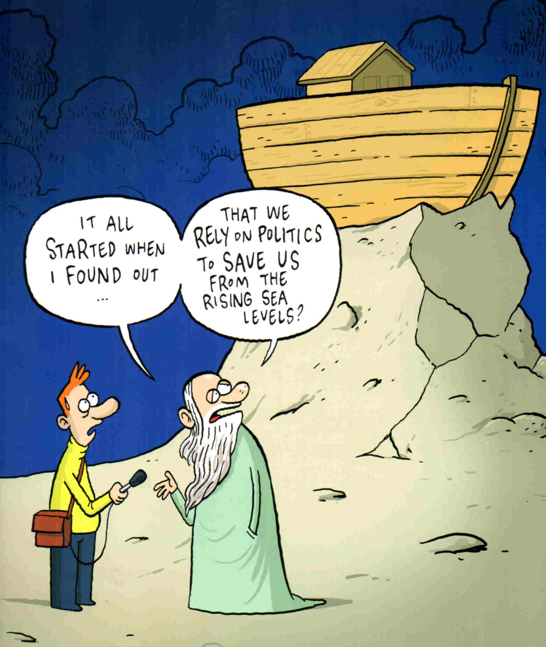

Slide 13
REKOMENDACIJOS ASMENIMS, PREKIAUJANTIEMS TIK ES VIDAUS RINKOJE
Išanalizuoti importo muitų tarifus, taikomus prekėms, kuriomis prekiaujama
Išanalizuoti lengvatinės prekių kilmės taisykles, jeigu gaminant prekes, kuriomis prekiaujama, naudojamos Jungtinės Karalystės kilmės prekės
Pasiruošti atlikinėti muitinės formalumus (pvz., pasirinkti muitinės tarpininką)
Atidžiai planuoti logistikos operacijas, vengiant prekių gabenimo prieš pat faktinę Jungtinės Karalystės išstojimo iš ES datą

Slide 14
AČIŪ UŽ DĖMESĮ

